Slide 1
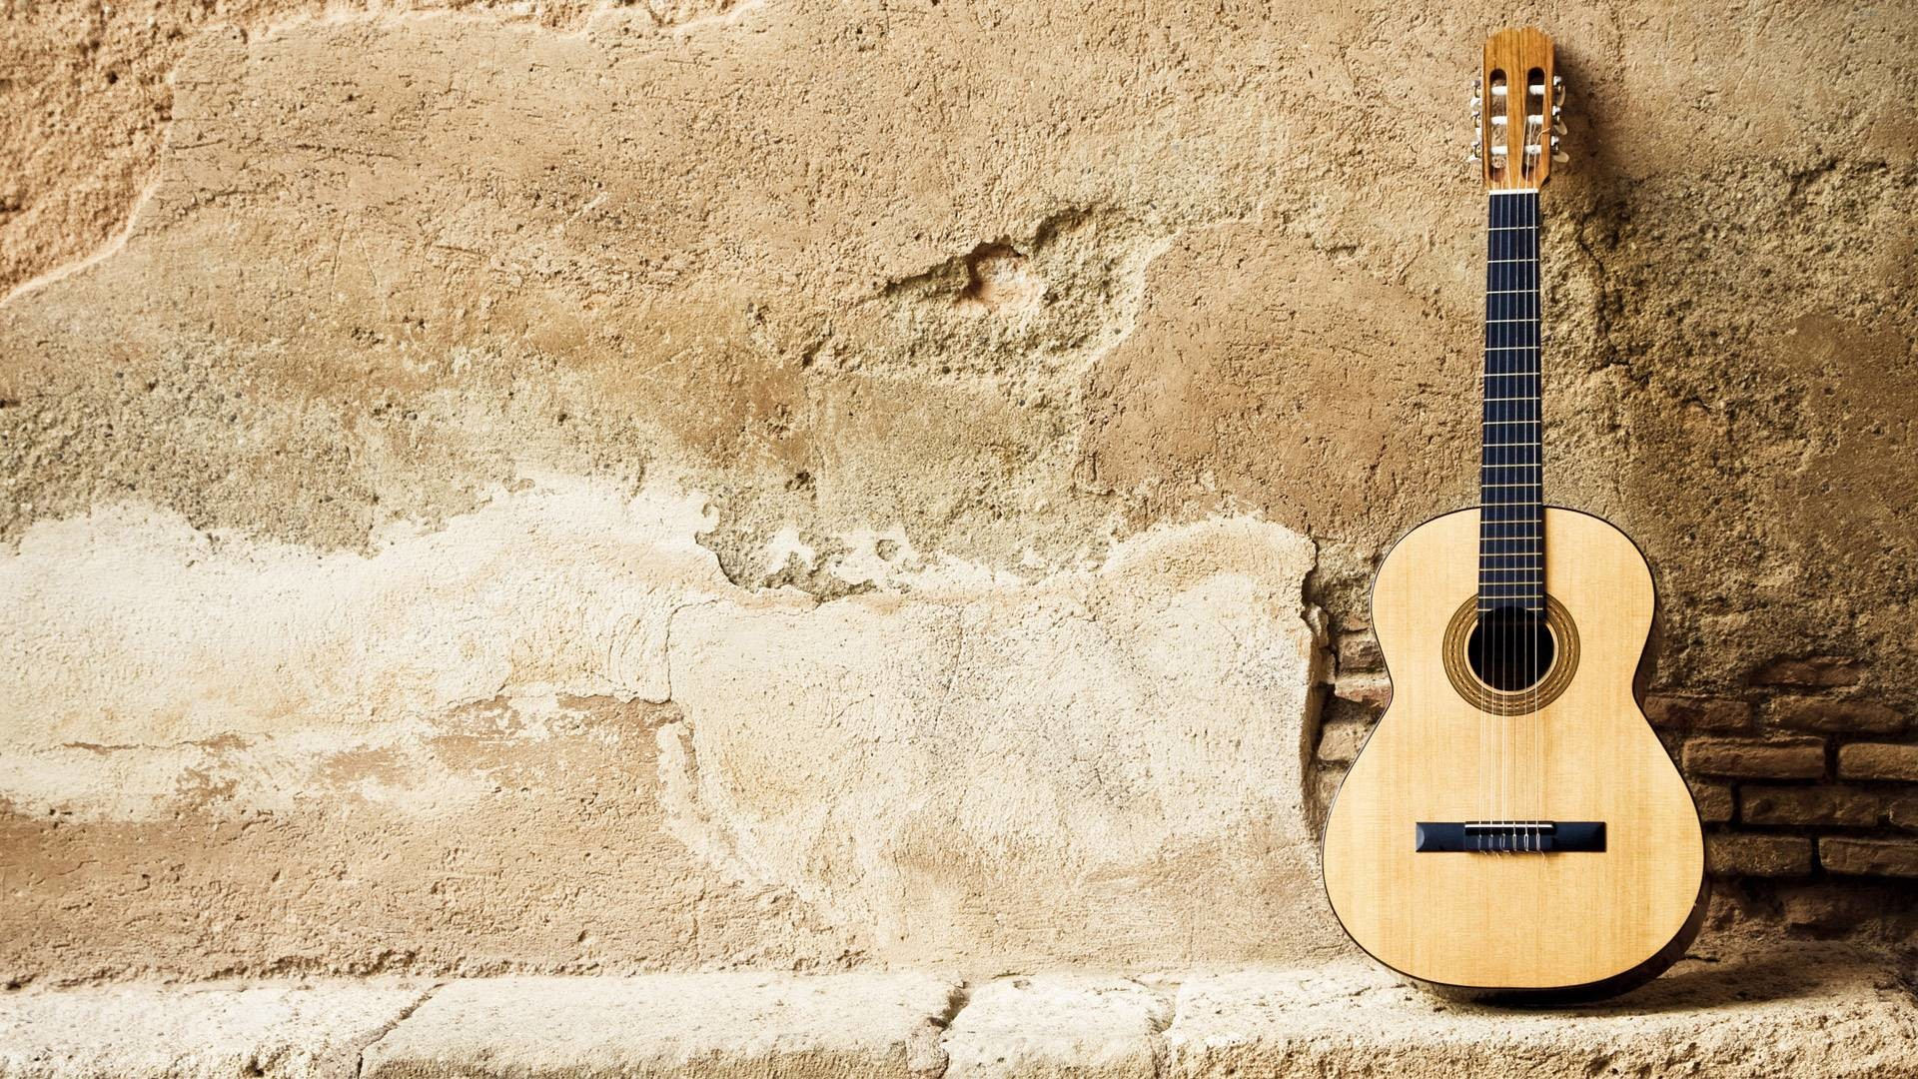

ỦY BAN NHÂN DÂN HUYỆN THANH TRÌ
TRƯỜNG MẦM NON A XÃ THANH LIỆT
HOẠT ĐỘNG ÂM NHẠC
Lĩnh vực phát triển thẩm mỹ
- Làm quen với đàn Guitar
- Nghe hát đệm guitar: Ngày đẹp tươi
- TCAN: Nhìn hình đoán tên bài hát
Giáo viên: Phạm Thị Nhã Phương

Slide 2
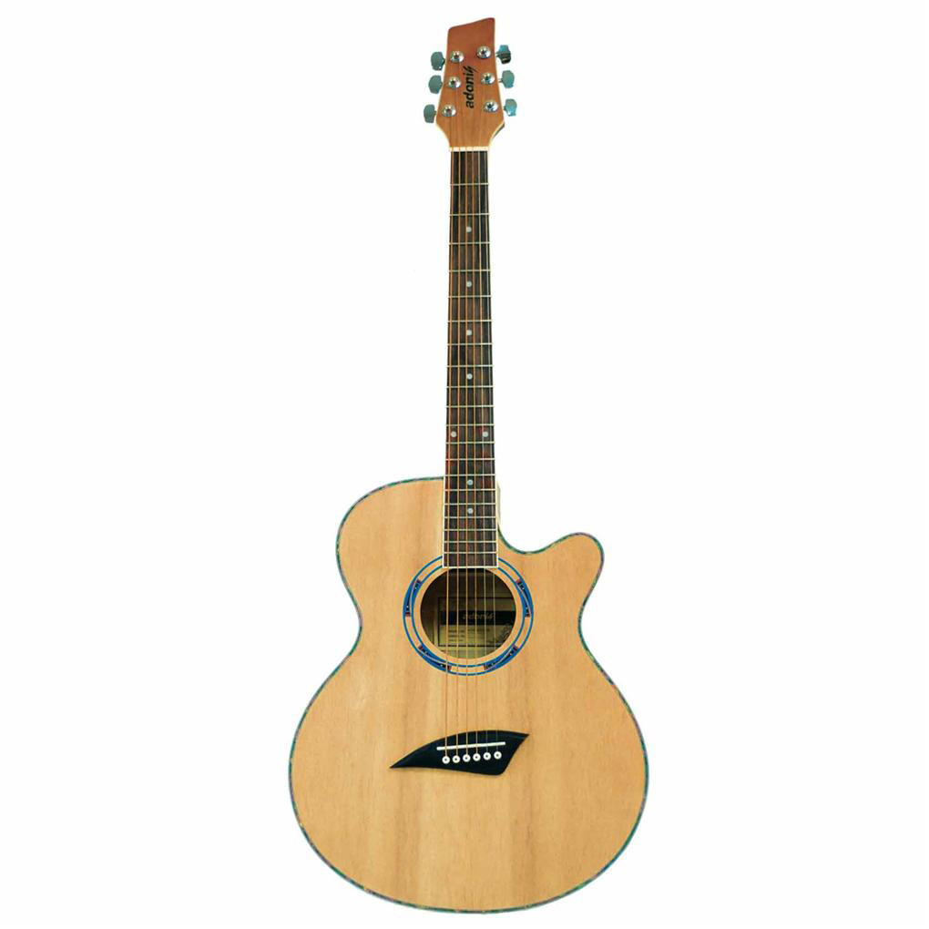
Bộ khóa
Cần đàn
Dây đàn
Lỗ thoát âm
Thùng đàn

Slide 3

Nhìn hình
đoán tên bài hát

Slide 4

1
3
2

Slide 5
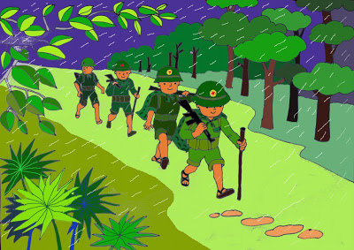


Slide 6
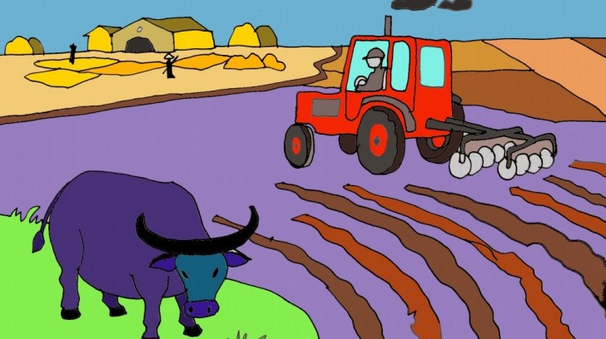

Slide 7

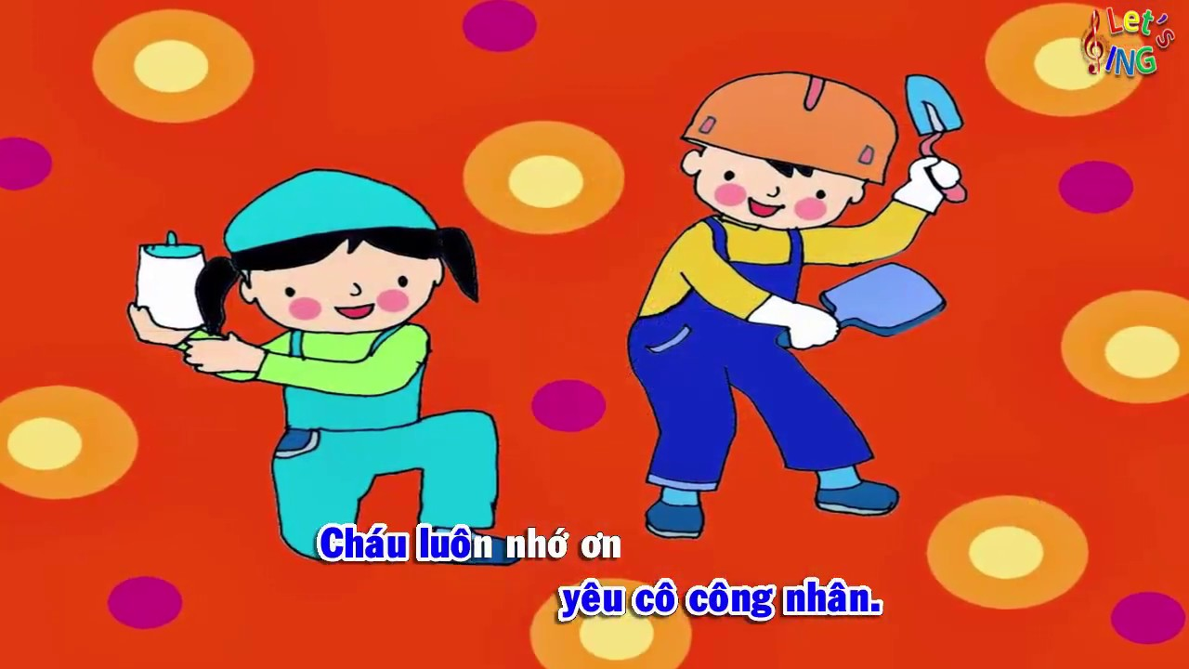


Slide 8


